Slide 1
现代教育技术公共课
实践一

Slide 2
任务一：特殊符号输入
+4
-2
Si O
陆
lu

Slide 3

任务二：文字变图片
文字变图片

Slide 4
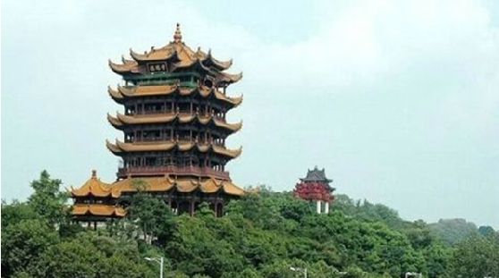
任务三：图片上文字显示
康熙
台高数仞凤凰来
身入云天石磴开
岚气拥时平殿角
烟波阔处绝尘埃
西连山势窗飞翠
南听渔歌月满怀
莫负凭栏霄汉伴
湖光山色任徘徊

Slide 5
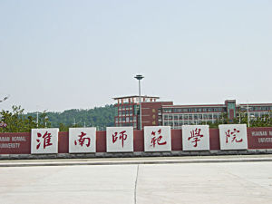
淮南师范学院

Slide 6
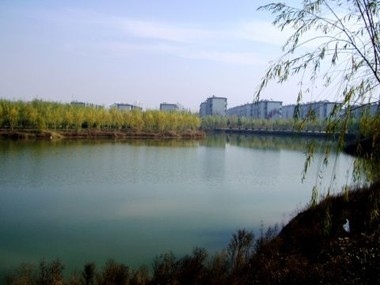
淮南师院
小湖风景优美

